Slide 1

Вопросы тарифного регулирования в электроэнергетике, теплоснабжении и жилищно-коммунальном хозяйстве на территориях неценовых зон и изолированных систем
Концепция методических указаний по расчету тарифов на передачу электрической энергии для группы потребителей «Прочие», принципы определения и распределения перекрестного субсидирования
Директор департамента
тарифной политики
Панкстьянов Юрий Николаевич
Notes:
1

Slide 2


Хронология совершенствования методических указаний по расчету регулируемых тарифов на электрическую энергию
1987 год
Приказ Минэнерго СССР от 26.01.87 N 51 «Об утверждении показателей для отнесения производственных объединений, предприятий и организаций электроэнергетической промышленности и их структурных подразделений
к группам по оплате труда руководителей»
Введено понятия У.Е. (условных единиц)
Временные методические указания о порядке расчета тарифов на электрическую и тепловую энергию на потребительском рынке
(письмо Министерства экономики РФ от 22.09.1996 № 16-586)
Дифференциация по трем уровням напряжения (ВН, СН, НН)
Распределение НВВ по У.Е.
1996 год
Введена дифференциация уровням по четырем уровням напряжения (ВН, СН1, СН2, НН)
Распределение амортизации, прибыли и налога на прибыль прямым счетом, НВВ –по У.Е.
Расчет в качестве отдельной величины платы за услуги на передаче э/э по ЕНЭС и региональным сетям
Распределение амортизации, прибыли и налога на прибыль прямым счетом, НВВ –по У.Е.
Дифференциация тарифов с учетом перетоков
2002 год
МУ по расчету регулируемых тарифов и цен на электрическую (тепловую) энергию на розничном (потребительском) рынке (Приказ ФЭК России от 31.07.2002 № 49-э/8)
МУ по расчету регулируемых тарифов и цен на электрическую (тепловую) энергию на розничном (потребительском) рынке
(Приказ ФСТ России от 06.09.2004 №20-э/2)
Расчет единых (котловых) тарифов на услуги по передаче э/э и индивидуальных тарифов для взаиморасчётов
Введение генераторного напряжения
2004 г. - н.в.
Закрепленный порядок устарел

Slide 3
Положения действующих Методических указаний 20-э/2
1
Основная часть НВВ распределяется по уровням напряжения пропорционально У.Е.
Система устарела и не отвечает современным требованиям
2
При расчёте котловых тарифов используются «перетоки» мощности на более низкие уровни напряжения
Учёт трансформации э/э из сети более высокого уровня напряжения в смежную сеть увеличивает дифференциацию тарифов
Положения МУ 20-э2 привели к тому, что экономически обоснованный тариф на НН в большинстве регионов в 3-10 раз выше, чем на ВН!

Slide 4



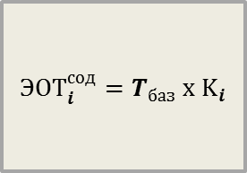
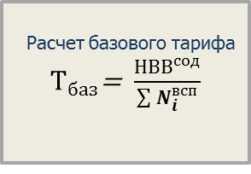
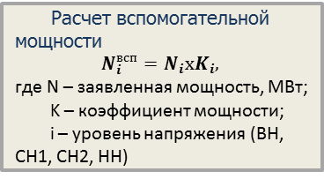


Варианты расчета экономически обоснованной ставки на содержание сети
Рассмотрено 15 модельных расчетов
экономически обоснованных ставок на содержание сетей
1
$${OPEX}_{подк}$$
по У.E.
$${НВВ}_{сод}$$
$${ЭОТ}_{i}^{сод}= \frac{САРЕХ i+ОРЕХнеподк i}{Ni}+$$
$$T_{i}^{ОРЕХ}$$
${OPEX}_{неподк}$+ CAPEX
прямым счетом
Расчёт по МУ 20-э/2
2
Расчет вспомогательной мощности
$$N_{i}^{всп}=N_{i}хK_{i},$$
где N – заявленная мощность, МВт;
K – коэффициент мощности;
i – уровень напряжения (ВН, СН1, СН2, НН)
Коэффициенты мощности:
- ВН - коэффициент 1;
- СН1 - коэффициент 1,2;
- СН2 - коэффициент 1,3;
- НН - коэффициент 1,4.
Расчет базового тарифа
$Т_{баз}$= $\frac{{НВВ}^{сод}}{\sum{N_{i}^{всп}}}$
$${ЭОТ}_{i}^{сод}=T_{баз} х K_{i}$$
15

Slide 5
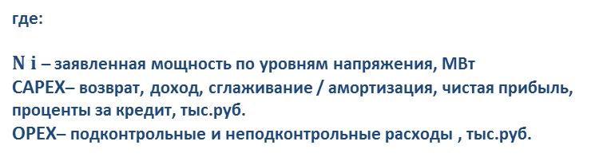





Предлагаемый вариант расчета экономически обоснованной ставки на содержание сети
Условия расчета${ ЭОТ}_{}^{сод}$, руб/МВт :
Распределение САРЕХ прямым счетом по уровням напряжениям;
Трансляция ОРЕХ с высокого уровня напряжения на более низкие уровни напряжения
$${ЭОТ}_{ВН}^{сод}= \frac{САРЕХ вн+ОРЕХ}{Nвн+Nсн1+Nсн2+Nнн}$$
1
$${ЭОТ}_{СН1}^{сод}= {ЭОТ}_{ВН}^{сод}+ \frac{САРЕХ сн}{Nсн1+Nсн2+Nнн}$$
2
$${ЭОТ}_{СН2}^{сод}= {ЭОТ}_{СН1}^{сод}+ \frac{САРЕХ сн2}{Nсн2+Nнн}$$
3
где:
$N i$ – заявленная мощность по уровням напряжения, МВт
САРЕХ– возврат, доход, сглаживание / амортизация, чистая прибыль, проценты за кредит, тыс.руб.
ОРЕХ– подконтрольные и неподконтрольные расходы , тыс.руб.
$${ЭОТ}_{НН}^{сод}= {ЭОТ}_{СН2}^{сод}+ \frac{САРЕХ нн}{Nнн}$$
4

Slide 6
Выводы
1
Система условных единиц была внедрена в действие Приказом Минэнерго СССР от 26.01.1987 № 51 и действует по настоящее время
Система условных единиц разработана 30 лет назад для определения уровня оплаты труда руководителей производственных объединений, предприятий и организаций электроэнергетической промышленности и морально устарела
2
Существующий порядок дифференциации тарифов, с учетом перетоков, искусственно завышает уровень тарифов на более низких уровнях напряжения
3
Необходима корректировка методических указаний по расчету тарифов на услуги по передаче электрической энергии с целью обеспечения справедливого распределения нагрузки на конкретные группы потребителей
4
Поэтапное внедрение новой методологии с целью недопущения резкого изменения тарифов на услуги по передаче электрической энергии по уровням напряжения

Slide 7
Спасибо за внимание !

